Slide 1

专注医药科学

Slide 2
内容提要
1、Bentham简介及平台使用
2、经典期刊举例
3、关于投稿

Slide 3
1、Bentham简介及平台使用

Slide 4
Bentham – 我们是谁?
来自英国，定居阿联酋。
Bentham Science出版公司，作为全球范围内主要的科技和医学出版商之一，出版121种期刊、540余种电子书以及50余种同行评审期刊的OA资源。
Bentham Science出版的27种专利类期刊，是全球仅有的专利评论期刊。
致力于满足全球制药，生物医学和医疗科研机构的文献资源需求。
经典期刊包括《最新抗癌药物研发专利》、《当今医药化学》及《当今药物设计》等。
与NSTL的合作。

Slide 5
主要学科范围
药学：药物化学、药物分析、药理学、药剂学、天然药物化学、药物代谢、临床药学、毒理学、药物治疗、药用有机化学、无机化学和分析化学、组合化学、化学生物学、生物活性和基因疗法、临床合理用药、光（色）谱学、药靶及筛选、药物安全以及各类药物的研发、设计、合成
医学：分子医学、免疫学、生物化学、生物技术、生物信息以及心血管系统、呼吸系统、内分泌系统、肿瘤系统、感染疾病、老年疾病、变态反应等全身性疾病的药物治疗、干细胞治疗
专利：药物研发、设计、发明、配方、生物标记、生物工程、基因序列、等。

Slide 6
被索引情况
100%被J-gate收录
96%被Chemical Abstract（化学文摘）收录
77%被Embase收录
79%被Scopus收录
90%被PubsHub收录

Slide 7
关于Bentham的一些……
可通过很多交互友好平台对Bentham进行访问 ：Ingenta Connect, CrossRef, Infotrieve, Ebsco, J-Gate and BenthamDirect.
Bentham2009起开始出版电子书，现在电子书共有540余种，并计划于2-3年内出版约2000种全学科电子书。
Bentham同时出版50种全学科OA期刊。荣誉会员享受OA投稿5折优惠。
Bentham提供符合Counter标准的使用统计.
提供永久访问。
提供10年免费回溯

Slide 8
编辑、评审及作者
Bentham的编辑及作者团队来自于世界各地顶级学府及研究机构，以北美、欧洲及东亚地区（包括中国、日本、韩国等）为主 。

Slide 9
Bentham Science与中国
Bentham 与中国高校有很多合作
湖南中医药大学-《Current Traditional Medicine》
浙江大学-《Current Cardiology Reviews》

Slide 10
Bentham Science 出版物特点
专业性及针对性很强，而不仅仅是交叉学科的内容，可深入至具体病症。
包括很多最新最热门的话题，如天然产物、基因疗法、纳米与制药等等。
当今HIV研究
医药化学中的抗炎与抗过敏药剂
癌症中的生物活性脂质
当今神经血管研究
当今风湿病评论
炎症与过敏症：药靶研究
心血管和血液失调：药靶研究
天然产物杂志
最新抗癌药物研发专利
当今基因疗法

Slide 11
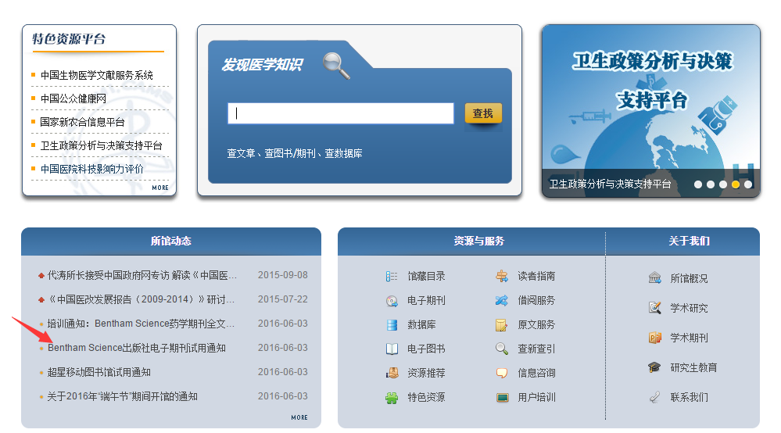
怎样开始使用Bentham？

Slide 12
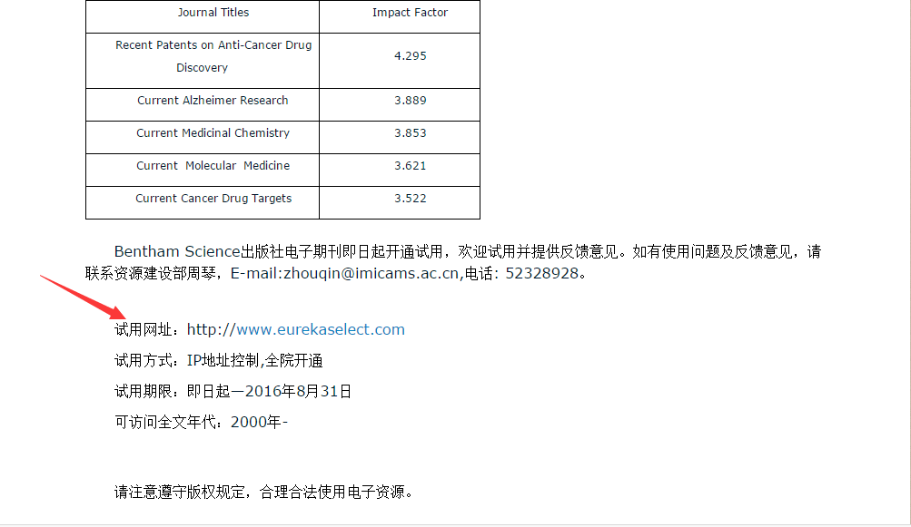
怎样开始使用Bentham？

Slide 13
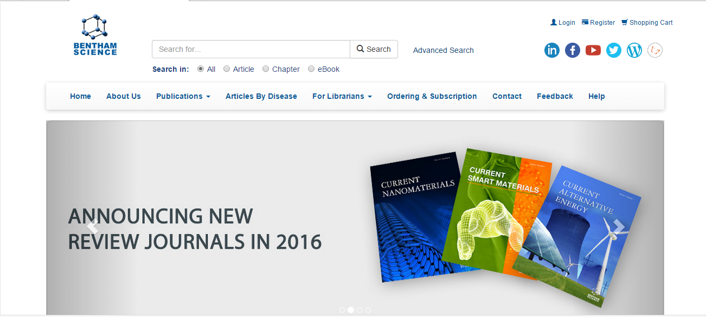
怎样开始使用Bentham？

Slide 14
2、经典期刊举例

Slide 15
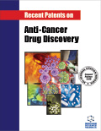
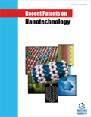
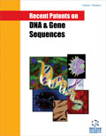
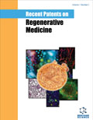
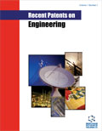
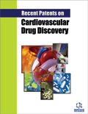
BENTHAM独有的专利评审类期刊（27种）

Slide 16
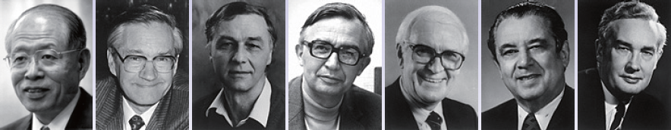
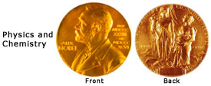
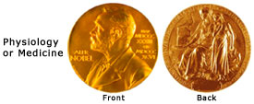
诺贝尔获奖者
7 位诺贝尔化学或生理学奖得主肯定12 种Bentham 期刊为其研究工作提供了很大帮助。

Slide 17
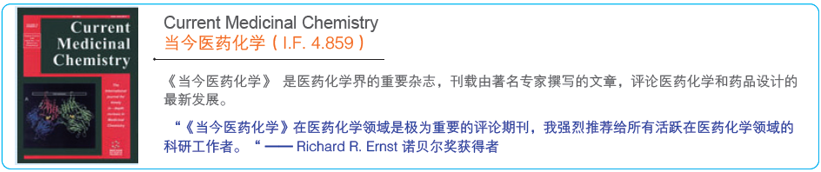
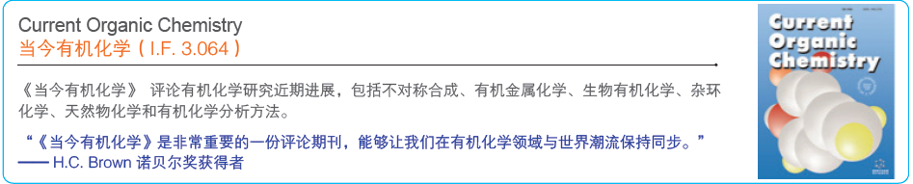
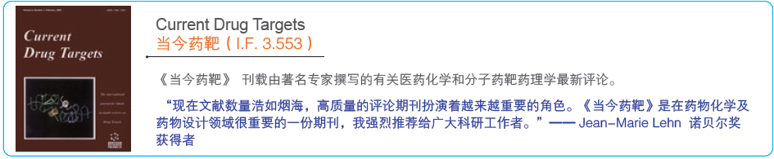
Nobel Laureates quote..
I.F. 3.853
I.F. 2.157
I.F 3.021

Slide 18
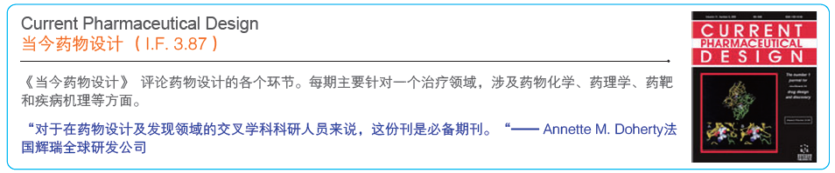
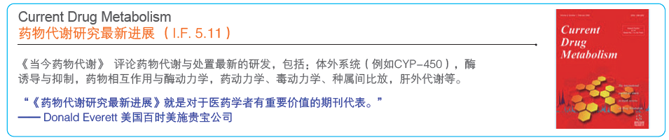
Bentham与世界知名药物研发公司一直保持着良好合作
I.F. 3.452
I.F. 2.976

Slide 19
Top Journals
Journal Titles | 刊名 | Impact Factor
Recent Patents on Anti-Cancer Drug Discovery | 最新抗癌药物研发专利 | 4.295
Current Alzheimer Research | 当今阿耳茨海默氏病研究 | 3.889
Current Medicinal Chemistry | 当今医药化学 | 3.853
Current Molecular Medicine | 当今分子医学 | 3.621
Current Cancer Drug Targets | 当今癌症药靶 | 3.522
Current Pharmaceutical Design | 当今药物设计 | 3.452
Current Topics in Medicinal Chemistry | 医药化学当前论题 | 3.402
Current Protein & Peptide Science | 当今蛋白质与肽科学 | 3.154
Current Neuropharmacology | 当今神经药理学 | 3.049
Current Drug Targets | 当今药靶 | 3.021

Slide 20
Top Journals
Journal Titles | 刊名 | Impact Factor
Current Drug Metabolism | 当今药物代谢 | 2.976
Current Vascular Pharmacology | 当今血管药理学 | 2.966
Mini- Reviews in Medicinal Chemistry | 药物化学短评 | 2.903
CNS & Neuro. Disorders: Drug Targets | 中枢神经系统与神经紊乱药靶 | 2.628
Recent Patents on Nanotechnology | 最新纳米技术专利 | 2.575
Current Gene Therapy | 当今基因疗法 | 2.542
Anti-Cancer Agents in Medicinal Chemistry | 医药化学中抗癌药剂 | 2.469
Current Genomics | 当今基因组学 | 2.342
Current Neurovascular Research | 当今神经血管研究 | 2.253
Current Stem Cell Research & Therapy | 当今干细胞研究与治疗 | 2.212

Slide 21
3、关于投稿

Slide 22
关于投稿
投稿方式-在线，或者转达
审稿周期-6至8周
快速出版服务“Fast Track”
关于中介
期刊投稿-EI、SCI索引
OA版面费-600至900美金（Submission Code: BSP-250516-6 ）

Slide 23
关于投稿
思路、意思充分表述
投稿准备
写作语言
熟悉投稿界面

Slide 24
关于投稿
本专业学术影响力
根据研究水平确定投稿期刊
所投期刊的发表周期
什么样的稿件最受欢迎？

Slide 25
联系我们
颜旭英
cassie@benthamscience.ae
T +86 10 5339 9653

Slide 26
谢谢！
Visit our url:
www.benthamscience.com
www.eurekaselect.com
for more information.
.

